Slide 1
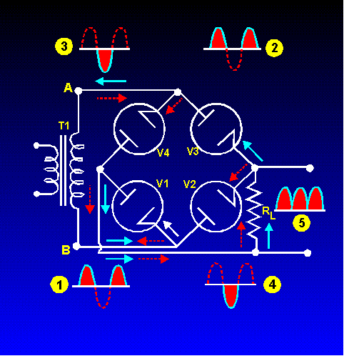
স্বাগতম

Slide 2
পরিচিতিঃ
নবম শ্রেণি
জেনারেল ইলেকট্রনিক্স-১
(১ম পত্র)

Slide 3
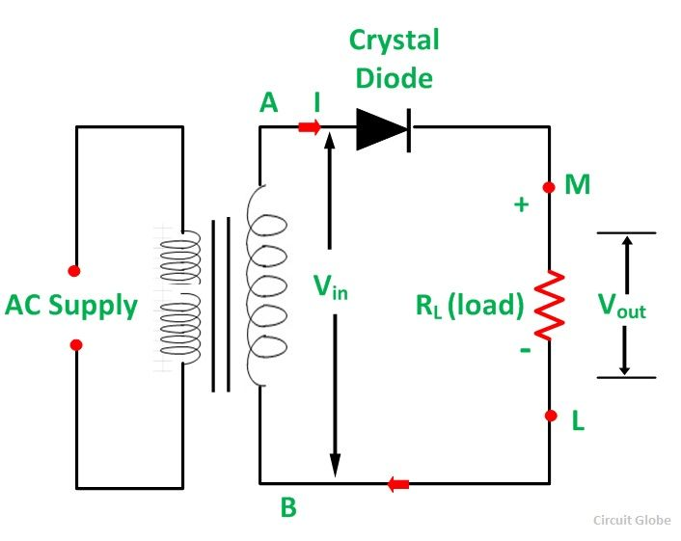
পূর্ব পাঠ পর্যালোচনা
হাফ ওয়েভ রেকটিফায়ার

Slide 4
_{পাঠঃরেকটিফায়ার}
_{অধ্যায়ঃ১৬}
(ফুলওয়েভ রেকটিফায়ার সম্পর্কে জ্ঞাত হবে)

Slide 5
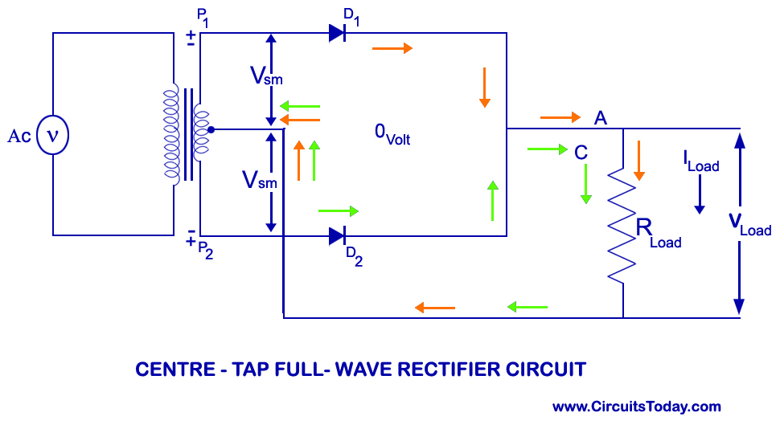
পাঠ ঘোষণা

Slide 6
শিখন ফল
সেন্টার টেপ ফুলওয়েভ রেকটিফায়ার কী তা বলতে পারবে।
সেন্টার টেপ ফুলওয়েভ রেকটিফায়ারের কার্যপ্রনালী বর্ণনা
করতে পারবে।

Slide 7
পাঠ উপস্থাপন
Block diagram of rectifier

Slide 8
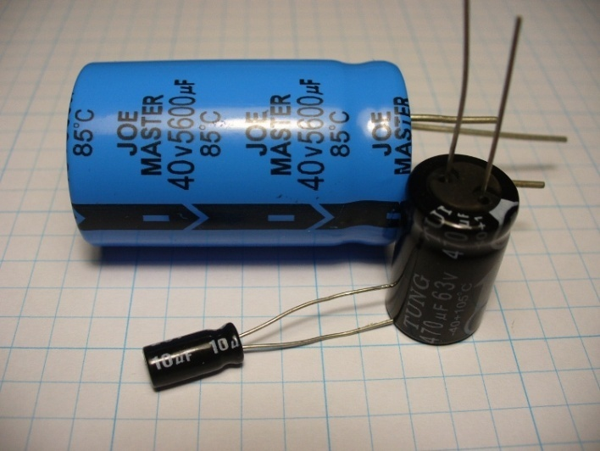
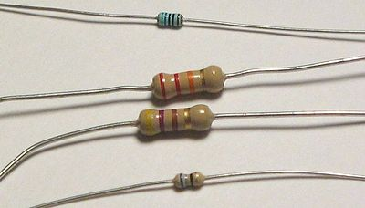
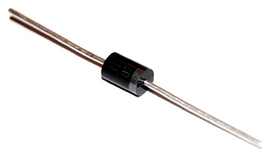
দরকারী device সমূহ
Capacitor
Transformer
Diode
resistor

Slide 9
Circuit diagram

Slide 10
Wave shape

Slide 11
পাঠ মূল্যায়ন
Center Tap Fullwave rectifier circuit এ কয়টি Diode ব্যবহার করা হয়?
আন্যান্য rectifier এর তুলনায় এই circuit এর সুবিধা কি?

Slide 12
বাড়ীর কাজ
Center Tap Fullwave Rectifier এর circuit diagram এঁকে এর প্রতিটি অংশের কাজ লিখ ।

Slide 13
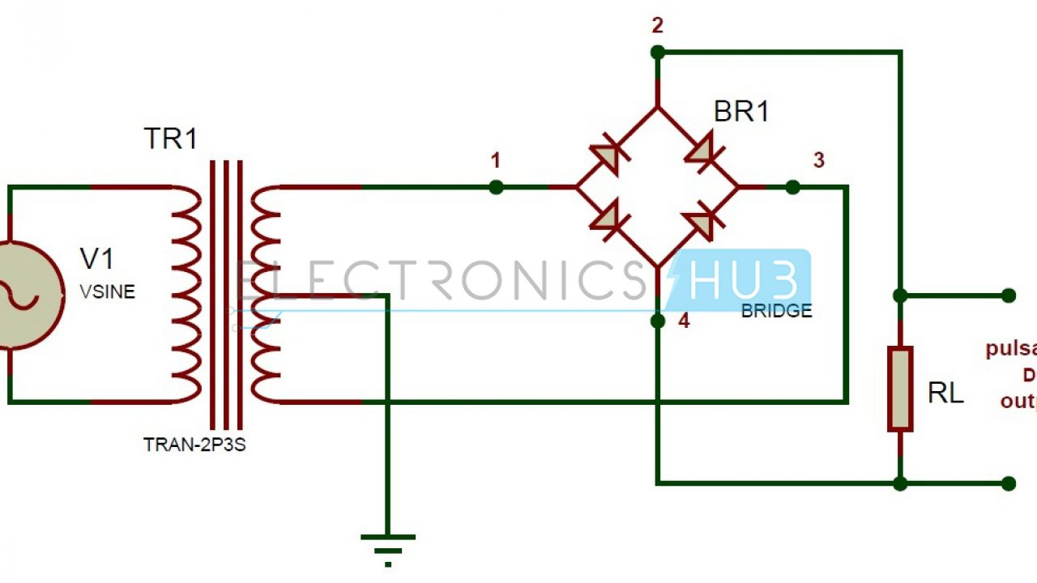
পরবর্তী ক্লাস
ফুলওয়েভ ব্রীজ রেকটিফায়ার সার্কিট

Slide 14
সকলকে ধন্যবাদ

